Slide 1

8º ano
MATEMÁTICA

Slide 2



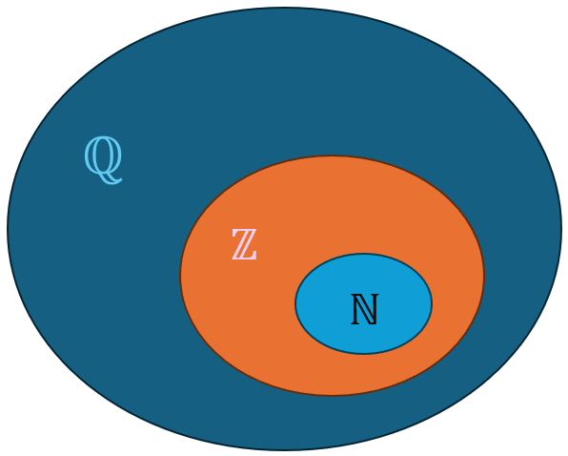

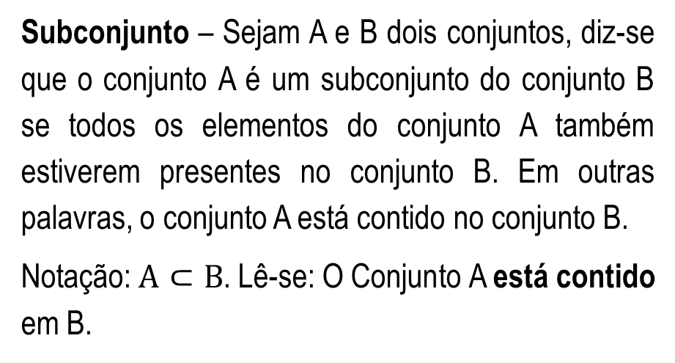
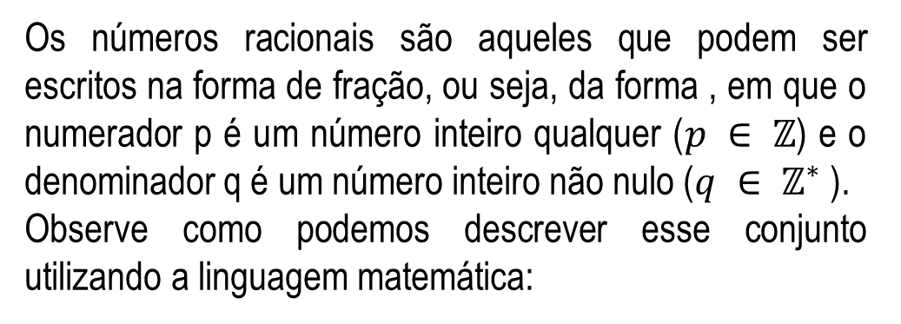
O CONJUNTO DOS NÚMEROS RACIONAIS $\left(ℚ\right)$
Subconjunto – Sejam A e B dois conjuntos, diz-se que o conjunto A é um subconjunto do conjunto B se todos os elementos do conjunto A também estiverem presentes no conjunto B. Em outras palavras, o conjunto A está contido no conjunto B.
Notação: $A⊂B$. Lê-se: O Conjunto A está contido em B.
Os números racionais são aqueles que podem ser escritos na forma de fração, ou seja, da forma , em que o numerador p é um número inteiro qualquer ($p ∈ ℤ$) e o denominador q é um número inteiro não nulo ($q ∈ ℤ^{∗}$).
Observe como podemos descrever esse conjunto utilizando a linguagem matemática:

Slide 3
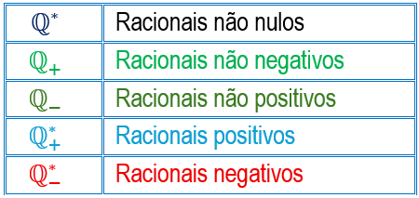
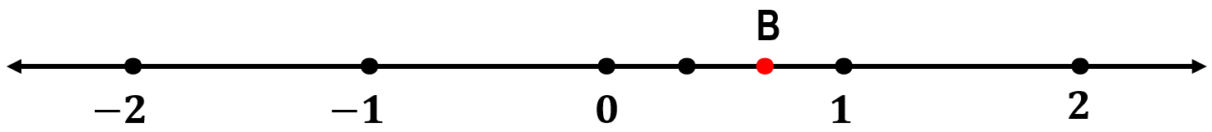
Exemplo 1:
Localizar o ponto $B = \frac{2}{ 3 }$ , na reta numérica.
Dividimos o segmento entre os números 0 e 1 em três partes iguais, pois o denominador é 3. A partir do zero, marcamos o ponto B após duas das partes, pois o numerador é 2 e, à direita do zero, pois o número é positivo.
Números racionais representados na reta numérica
Assim como os números inteiros, cada número racional pode ser representado por um ponto na reta numérica. Para representar um número racional, na reta numérica, precisamos analisar o sentido da reta (positivo ou negativo) e, a partir do zero, proceder de maneira semelhante à representação de uma fração ou de um número decimal na reta.

Slide 4
Exemplo 2:
Localizar o ponto $C=−\frac{3}{ 4 }$, na reta numérica.
Dividimos o segmento entre os números – 1 e 0 em quatro partes iguais, pois o denominador é 4. A partir do zero, marcamos o ponto C após três das partes, pois o numerador é 3 e, à esquerda do zero, pois o número é negativo.
Exemplo 3:
Localizar o ponto $A = − 1,8$, na reta numérica.
Dividimos o segmento entre os números – 2 e – 1 em dez partes iguais, pois precisamos indicar os décimos de um número. A partir do – 1, marcamos o ponto A após oito das partes, pois são 8 décimos e, à esquerda de – 1, pois o número é negativo. Logo, marcamos 1 inteiro e 8 décimos negativos.

Slide 5


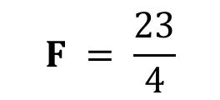
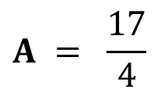

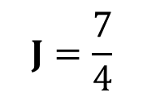


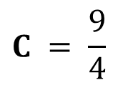
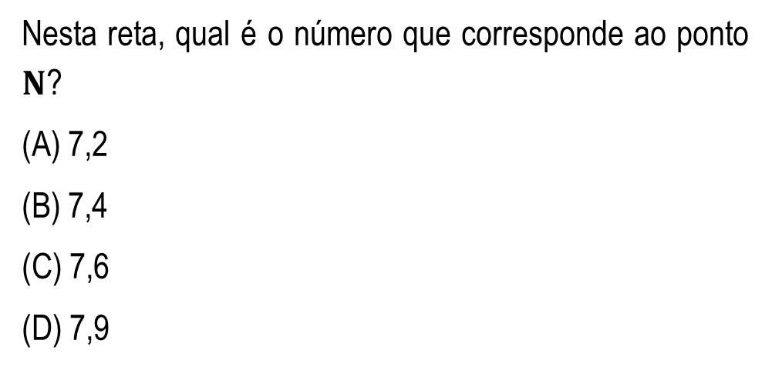
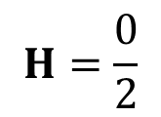

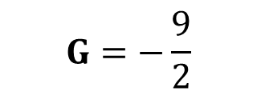
2. Observe a reta numérica a seguir.
1. Considere os números, a seguir, e marque-os na reta numérica.
$$A = \frac{17}{4}$$
$$C = \frac{9}{4}$$
$$B = −0,5$$
$$D = 5,25$$
Nesta reta, qual é o número que corresponde ao ponto $N$?
(A) 7,2
(B) 7,4
(C) 7,6
(D) 7,9
$$F = \frac{23}{4}$$
$$G=−\frac{9}{2}$$
$$H=\frac{0}{2}$$
$$E = − 3,5$$
$$J=\frac{7}{4}$$
$$I=3,25$$

Slide 6

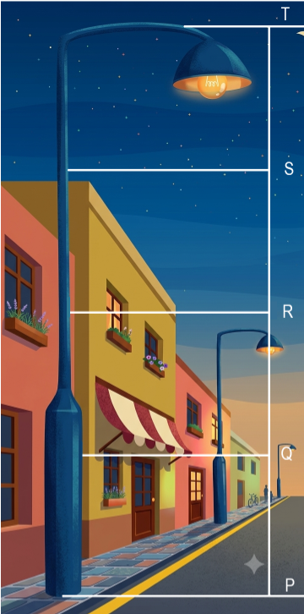
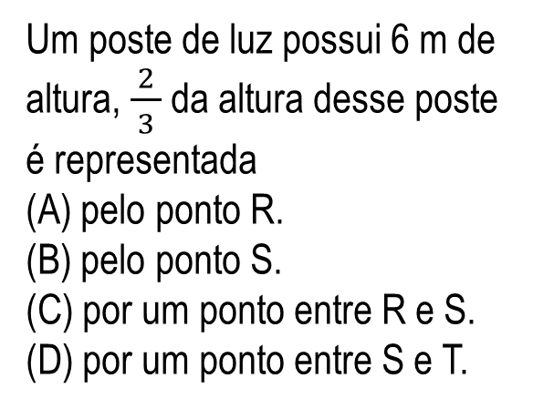
3. Observe a imagem.
Caro(a) estudante, neste momento vamos exercitar a habilidade de identificar a localização de números racionais na reta numérica. Fique atento à sua resolução, marque apenas uma alternativa e verifique a solução.
Um poste de luz possui 6 m de altura, $\frac{2}{ 3 }$ da altura desse poste é representada
(A) pelo ponto R.
(B) pelo ponto S.
(C) por um ponto entre R e S.
(D) por um ponto entre S e T.
Item 1. Dois amigos resolveram medir o comprimento de uma pequena ponte de madeira em um parque. Durante a medição, marcaram alguns pontos na reta numérica para indicar distâncias (em metros) a partir do início da ponte:

Slide 7
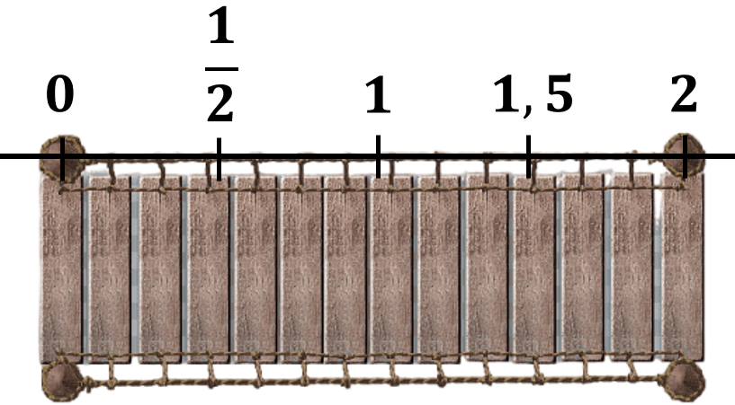
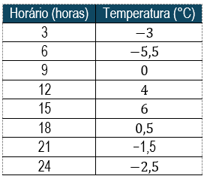
(C) nenhum deles estão corretos, pois $\frac{3}{ 4 }$ ​não pertence a esse intervalo da reta.
(D) ambos estão corretos, pois $\frac{3}{ 4 }$ pode ser representado tanto como fração quanto como decimal.
Gabriel afirmou que a distância de $\frac{3}{ 4 }$ corresponde exatamente a um dos pontos indicado na reta.
Clara discordou, dizendo que $\frac{3}{ 4 }$​ está localizado entre dois pontos indicados na reta.
Sobre as duas informações, pode-se afirmar que
(A) Gabriel está correto, pois $\frac{ 3 }{4}=0,75$, está indicado na reta.
(B) Clara está correta, pois $\frac{3}{ 4 }=0,75$, está entre os pontos $\frac{1}{ 2 }$ e 1.
Item 2. A tabela mostra a variação da temperatura em uma cidade durante um dia de inverno:

Slide 8
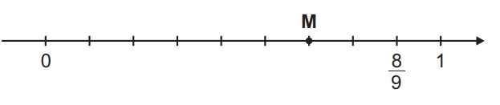

Observe o ponto M destacado na reta numérica que está dividida em partes iguais, para responder aos itens 3 e 4:
Item 4. O ponto M localizada na reta, representa qual número?
(A) 0,6
(B) 0,666...
(C) 0,75
(D) 0,777...
Item 3. Qual fração representa o ponto M na reta numérica?
$$\left(A\right) \frac{6}{ 10 }$$
$$\left(B\right) \frac{6}{ 9 }$$
$$\left(C\right) \frac{6}{ 8 }$$
$$\left(D\right) \frac{7}{ 9 }$$
NÚMEROS DECIMAIS
Decimais exatos são os decimais mais simples, pois possuem uma parte decimal finita.

Slide 9

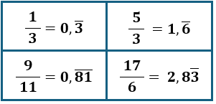
Os números racionais são aqueles que podem ser representados na forma de fração, já os números decimais não periódicos e com infinitas casas decimais, não podem ser representados na forma de uma fração, portanto são conhecidos como números irracionais.
Ou seja, a representação decimal pode ser:
finita → números racionais;
infinita e periódica → números racionais;
infinita e não periódica → números irracionais.
Dízimas periódicas são números decimais em que, a partir de alguma casa decimal, um algarismo ou grupo de algarismos passa a se repetir infinitamente.

Slide 10
Observe alguns exemplos de números irracionais:
$1,6180339887…$
$2,7182818284…$
$\sqrt{2 }= 1,4142135…$
$\sqrt{3} = 1,7320508…$
$π = 3,141592…$
Resolução:
Anos $1000,$ média de $1,68 m$.
Anos $2000$, média de $1,75 m$.
$$1,75−1,68=0,07$$
De $1,68$ para $1,75$ houve um aumento de $0,07$m, porém a questão pede em centímetros, basta convertermos metro em centímetros. Como $1$metro$=100$centímetros, houve um aumento médio de 7 cm.
Exemplo 4:
Pesquisas mostram que a altura média do homem, nos anos 1000, era cerca de 1,68 m e, nos anos 2000, passou para cerca de 1,75 m. Com base nessas pesquisas, a altura média do homem teve um aumento de quantos centímetros?

Slide 11
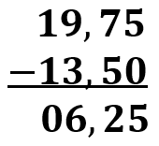
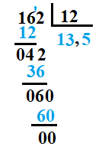
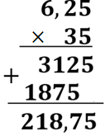
Exemplo 5:
Dona Karla comprou uma dúzia de um certo produto por R$ 162,00 e resolveu vender cada unidade por R$ 19,75. Se ela comprar e vender 35 dessas unidades ela terá lucro ou prejuízo?
Resolução:
Dona Karla comprou doze unidades, de um certo produto por $R\$ 162,00$.
Assim, o valor de cada unidade R$ 13,50.
Como ela vende cada unidade por R$ 19,75, podemos descobrir o lucro por unidade:
Desta forma, ela obtém um lucro de R$ 6,25 por unidade.
Comprando e vendendo 35 dessas unidades:
Portanto, ela terá lucro de R$ 218,75.

Slide 12
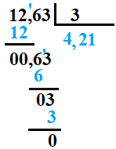
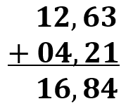
Exemplo 6:
O campeão de uma competição de corrida, de 100 metros livres, cruzou a linha de chegada em um tempo de 12,63 segundos e, o último colocado demorou $\frac{1}{ 3 }$ a mais que o tempo do campeão para cruzar a linha de chegada. Qual foi o tempo que o último colocado, desta corrida, demorou para concluir o percurso?
Logo,
Dessa forma,
Resolução:
O último colocado demorou 12,63 segundos $+ \frac{1}{ 3 } de 12,63.$ Assim,
$$\frac{1}{ 3 } ⋅12,63 = \frac{ 12,63 }{3}$$
Portanto, o tempo gasto pelo último colocado, para percorrer os 100 metros, foi de 16,84 segundos.

Slide 13
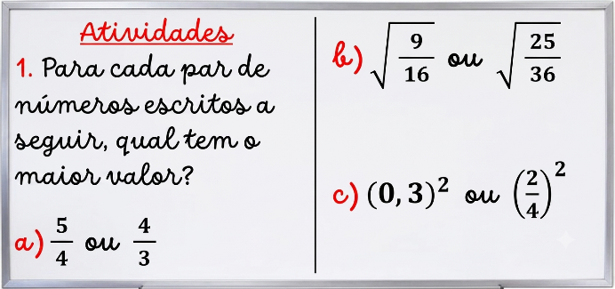
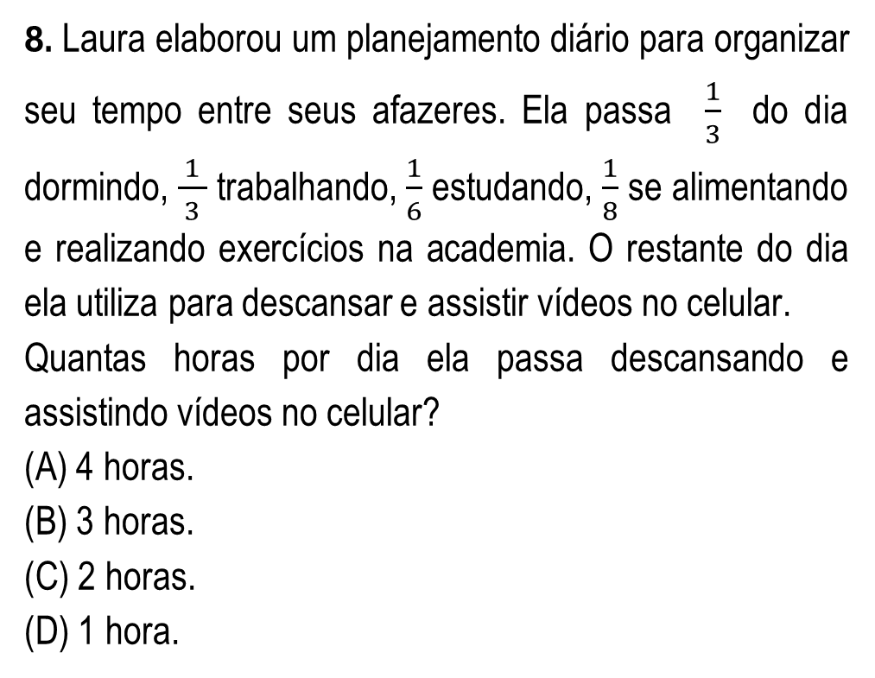
7. Observe a lousa da professora Núbia.
8. Laura elaborou um planejamento diário para organizar seu tempo entre seus afazeres. Ela passa $\frac{1}{3}$ do dia dormindo, $\frac{1}{ 3 }$ trabalhando, $\frac{1}{6}$ estudando, $\frac{1}{8}$ se alimentando e realizando exercícios na academia. O restante do dia ela utiliza para descansar e assistir vídeos no celular.
Quantas horas por dia ela passa descansando e assistindo vídeos no celular?
(A) 4 horas.
(B) 3 horas.
(C) 2 horas.
(D) 1 hora.
Responda as perguntas apresentada na lousa da professora Núbia.

Slide 14
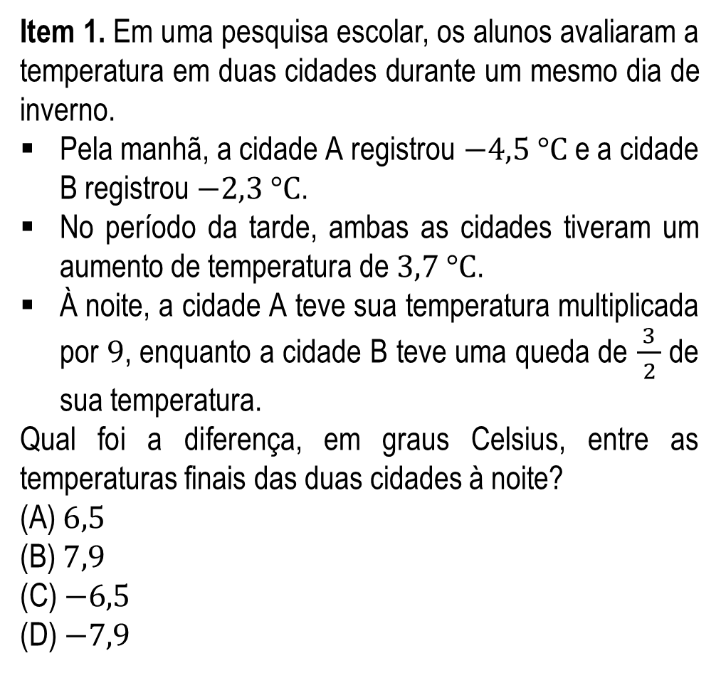
9. No aniversário de Mariana, ela distribuiu $\frac{2}{ 3 }$ do bolo entre seus familiares. Do restante, metade ela distribuiu a seus amigos e a outra metade ela guardou na geladeira para comer posteriormente.
Que fração do bolo Mariana guardou na geladeira?
Item 1. Em uma pesquisa escolar, os alunos avaliaram a temperatura em duas cidades durante um mesmo dia de inverno.
Pela manhã, a cidade A registrou $−4,5 °C$ e a cidade B registrou $−2,3 °C$.
No período da tarde, ambas as cidades tiveram um aumento de temperatura de $3,7 °C$.
À noite, a cidade A teve sua temperatura multiplicada por $9$, enquanto a cidade B teve uma queda de $\frac{3}{ 2 }$ de sua temperatura.
Qual foi a diferença, em graus Celsius, entre as temperaturas finais das duas cidades à noite?
(A) $6,5$
(B) $7,9$
(C) $−6,5$
(D) $−7,9$
Caro(a) estudante, neste momento vamos exercitar a habilidade de efetuar cálculos que envolvam operações com números racionais (adição, subtração, multiplicação, divisão, potenciação). Fique atento à sua resolução, marque apenas uma alternativa e verifique a solução.

Slide 15

Item 2. Um grupo de matemáticos resolveu dividir a conta de um restaurante. O valor total foi de R$ 90,00.
Um deles tinha um cupom de desconto de R$ 10,00, que foi aplicado ao valor da conta.
Em seguida, cada matemático deveria pagar a quinta parte do valor restante.
Porém, Gabriel desafiou o resto do grupo, que ele pagaria a conta se eles acertassem o seguinte desafio:
“Três vezes o valor da minha parte, acrescido do quadrado de 1,2.”
A resposta do desafio proposto por Gabriel, corresponde a
(A) R$ 45,44.
(B) R$ 47,44.
(C) R$ 48,44.
(D) R$ 49,44.
DÍZIMA PERIÓDICA
A dízima periódica é um número que possui sua parte decimal infinita e periódica, isto é, a partir de alguma casa após a vírgula, passam a repetir uma determinada sequência de algarismos de forma infinita.

Slide 16

Existem duas formas de se identificar o período de uma dízima.
Na representação decimal a dízima periódica pode ser representada de duas maneiras. Podemos inserir, ao final do número, reticências (…) ou podemos colocar um traço acima do seu período (parte que se repete na dízima).
Exemplos:
a) $0,999…$ d) $0,\overline{9}$
b) $1,4646…$ e) $1,\overline{46}$
c) $5,844…$ f) $5,8\overline{4}$
obs.: Utiliza-se apenas uma das duas formas para representar as dízimas periódicas, mas não a “junção” das escritas.
Exemplo:
$0,444…$ ou $0,\overline{4}$, mas nunca $0,444\overline{4}$
Dízimas periódicas simples são aquelas que apresentam, após a vírgula, apenas algarismos que se repetem.
Exemplos:
$0,121212…$ → parte inteira igual a 0 e o período igual a 12.
$34,189189189…$ → parte inteira igual a 34 e período igual a 189.

Slide 17
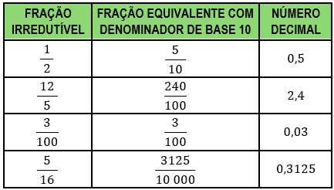
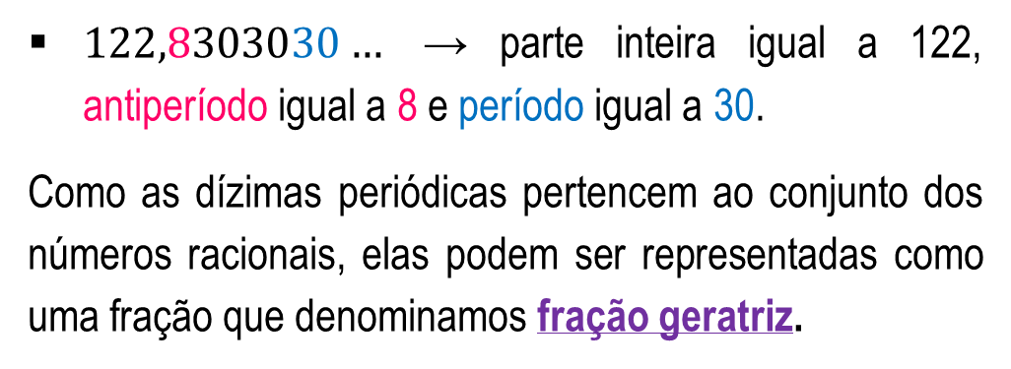
Dízimas periódicas compostas são aquelas que apresentam, após a vírgula, algarismos que não se repetem (antiperíodos) e algarismos que se repetem (períodos).
Exemplos:
$3,11777…$ → parte inteira igual a 3, antiperíodo igual a 11 e período igual a 7.
Lembre-se que, nos casos em que temos dízimas exatas, podemos obtê-las a partir das frações em que o denominador possui base 10 (10, 100, 1000 etc).
$122,8303030…$ → parte inteira igual a 122, antiperíodo igual a 8 e período igual a 30.
Como as dízimas periódicas pertencem ao conjunto dos números racionais, elas podem ser representadas como uma fração que denominamos fração geratriz.

Slide 18
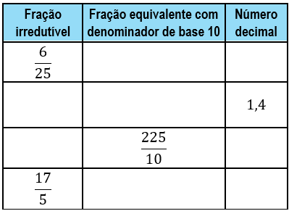
$a) \frac{1}{ 4 }$
$b) \frac{2}{ 5 }$
$c) \frac{12 }{5}$
$d) \frac{5}{ 4 }$
10. Dê dois exemplos de dizima periódica simples e composta.
11. Escreva qual é o número decimal que representa cada uma das frações a seguir.
a) $\frac{65 }{10}$
b) $\frac{954}{1000}$
c) $\frac{754}{10}$
d) $\frac{8}{1000}$
12. Encontre a fração equivalente, com denominador de base 10, das seguintes frações:
13. Complete o quadro, a seguir:

Slide 19
14. Converta as frações para a forma decimal e classifique cada número em decimal exato ou dízima periódica.
$a) \frac{4}{ 5 }$
$b) \frac{5}{ 9 }$
$c) \frac{15 }{4}$
$d) \frac{17 }{3}$
I. A representação decimal da fração $\frac{ 9 }{5}$ é uma dízima periódica.
II. Uma dízima periódica pode ser um número racional ou irracional.
III. Toda dízima periódica composta possui parte inteira, parte não periódica e período.
Marque a alternativa correta:
(A) Somente a afirmativa III é verdadeira.
(B) Somente a afirmativa II é verdadeira.
(C) Somente a afirmativa I é verdadeira.
(D) Somente as afirmativas II e III são verdadeiras.
15. Ainda em relação ao que estudamos sobre dízimas periódicas, julgue as afirmativas a seguir:

Slide 20

16. Obtenha as dízimas periódicas de cada uma das frações, a seguir, classificando-as em dízima periódica simples ou dízima periódica composta e, escreva o período e o antiperíodo (quando existir).
$a) \frac{2}{ 3 }$
$b) \frac{15}{ 11 }$
$c) \frac{96}{ 56 }$
$d) \frac{137 }{90}$
$e) \frac{9}{ 11 }$
$f) \frac{1206 }{891}$
Caro(a) estudante, neste momento vamos exercitar a habilidade de resolver problema com números racionais envolvendo as operações (adição, subtração, multiplicação, divisão, potenciação). Fique atento à sua resolução, marque apenas uma alternativa e verifique a solução.
Item 1. Observe a promoção, uma loja de produtos eletrônicos:

Slide 21

Item 2. Durante uma competição de informática, os alunos precisaram calcular a razão entre dois números inteiros. Um deles obteve a fração $\frac{ 5 }{6}$​ e afirmou que seu resultado decimal era uma dízima periódica simples.
Qual é a representação decimal correta dessa fração?
(A) 1,222...
(B) 0,8333...
(C) 0,8383...
(D) 0,83444...
Um cliente decidiu comprar duas unidades do produto e recebeu mais um desconto de $\frac{ 1 }{5}$​ sobre o valor final.
Na hora de fazer o pagamento a forma escolhida foi:
“ $\frac{ 3 }{4}$​ do valor pago à vista e o restante em uma única parcela.”
Qual é o valor da parcela?
(A) R$ 20,00 (C) R$ 120,00
(B) R$ 40,00 (D) R$ 160,00

Slide 22

Dízima periódica simples:
1º passo: Igualar a dízima periódica a uma incógnita, por exemplo $x$, de forma a escrever uma equação do 1º grau com uma incógnita.
2º passo: Multiplicar ambos os lados da equação por 10, 100, 1000, etc., de acordo com a quantidade de algarismos do período da dízima.
3º passo: Subtrair da equação encontrada, a equação inicial.
4º passo: Isolar a incógnita da equação obtida no 3º passo.
FRAÇÃO GERATRIZ
O número $0,333…$ é chamado de decimal periódico não exato (dízima periódica) e, sendo um número racional, podemos associá-lo a uma fração, denominada de fração geratriz. Logo, toda dízima periódica, possui uma forma fracionária.
Como temos dois tipos de dizimas periódicas, encontraremos as respectivas frações geratrizes, de duas maneiras distintas:

Slide 23

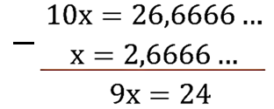
Observe:
multiplicaremos por 10, pois o período é composto pelo algarismo 6.
$$10x=26,6666$$
3º passo: Subtrair da equação encontrada, a equação inicial, isto é,
Seguindo os passos, temos:
1º passo: Igualar a dízima periódica a uma incógnita de forma a escrever uma equação do 1º grau:
$$x=2,666…$$
2º passo: Multiplicar ambos os lados da equação por 10, 100, 1000, etc., de acordo com a quantidade de algarismos do período da dízima. Neste caso,
4º passo: Isolar a incógnita da equação obtida no 3º passo.
$$9x=24 → x=\frac{24}{9}$$
Logo, a fração geratriz de $2,666…$ é igual a $\frac{ 24 }{9}∙$

Slide 24
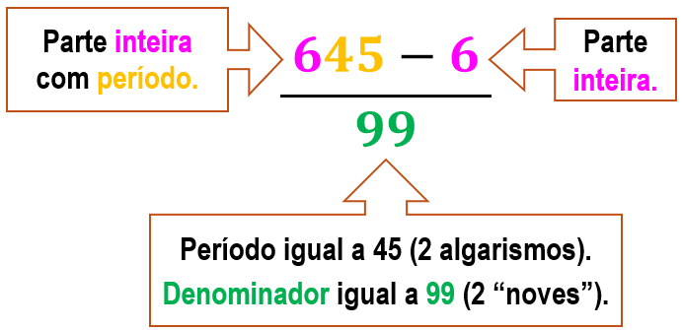
Obs.: Podemos simplificar a fração $\frac{24}{9}$ para encontrar a fração geratriz irredutível. Veja:
$$x=\frac{{24}^{÷3}}{9^{÷3}} =\frac{ 8 }{3}$$
Perceba que toda fração equivalente a $\frac{24}{9}$ é geratriz do número $2,666…$
no denominador, um número formado apenas por algarismos iguais a nove. A quantidade de "noves" dependerá de quantos algarismos formam o período da dízima.
Exemplo:
Determine a fração geratriz do número $6,454545…$
► Método Prático
Para a dízima simples devemos colocar:
no numerador, um número formado pelos algarismos inteiros e o período, menos os algarismos inteiros, sem a vírgula;

Slide 25
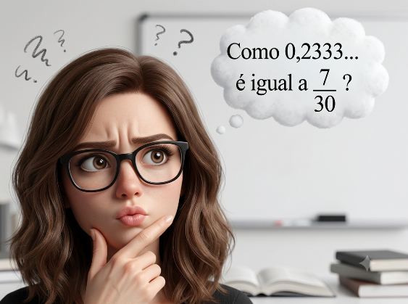
Logo,
$$\frac{645−6}{99}=\frac{639}{99}$$
Assim, a fração geratriz de $6,454545…$ é igual a $\frac{639}{99}∙$
4º passo: Subtrair a equação encontrada no 3º passo, pela equação no 2º passo.
5º passo: Isolar a incógnita da equação obtida no 4º passo.
Dízima periódica composta:
1º passo: Igualar a dízima periódica a uma incógnita, de forma a escrever uma equação do 1º grau com uma incógnita.
2º passo: Multiplicar ambos os lados da equação por 10, 100, 1000, etc., dependendo da quantidade de casas decimais do antiperíodo.
3º passo: Multiplicar ambos os lados da equação por 10, 100, 1000, etc., de acordo com a quantidade de algarismos do período da dízima.
Seguindo os passos, temos:

Slide 26
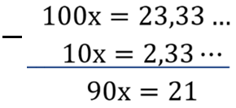
1º passo: Igualar a dízima periódica a uma incógnita, de forma a escrever uma equação do 1º grau.
$$x=0,2333…$$
2º passo: Multiplicar ambos os lados da equação por 10, 100, 1000, etc., de modo que o antiperíodo fique antes da vírgula.
$$10x=2,33…$$
3º passo: Multiplicar ambos os lados da equação por 10, 100, 1000, etc., de acordo com a quantidade de algarismos do período da dízima.
$$100x=23,33…$$
4º passo: Subtrair a equação encontrada no 3º passo, pela equação no 2º passo.
5º passo: Isolar a incógnita da equação obtida no 4º passo.
$$90x=21→ x=\frac{21}{ 90 }$$

Slide 27
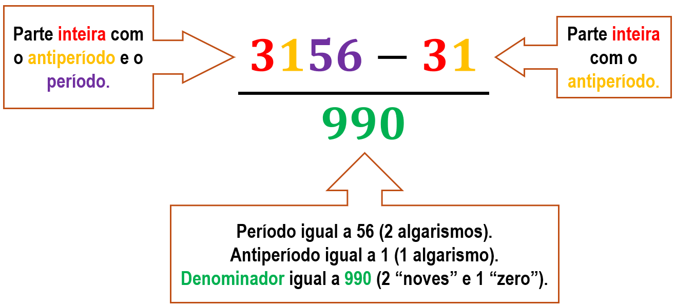
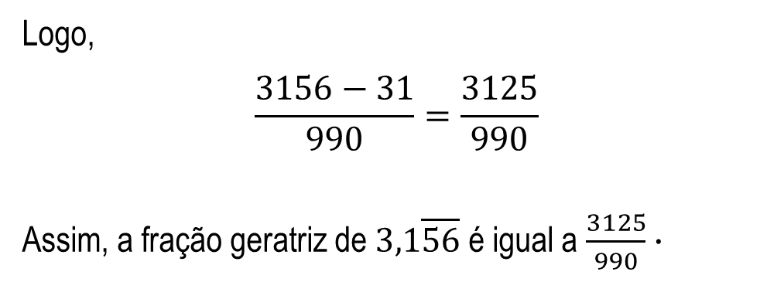
► Método Prático
Para a dízima composta devemos colocar:
Exemplo:
Determine a fração geratriz da dízima $3,1\overline{56}$.
no numerador uma subtração entre o número inteiro formado pelos algarismos da parte inteira com o antiperíodo e o período e o número inteiro formado pela parte inteira com o antiperíodo;
no denominador, um número inteiro formado pelo algarismos nove e zero. A quantidade de "noves" é igual a quantidade de algarismos do período da dízima. A quantidade de “zeros” é igual a quantidade de algarismos do antiperíodo.
Logo,
$$\frac{3156−31}{990}=\frac{3125}{990}$$
Assim, a fração geratriz de $3,1\overline{56}$ é igual a $\frac{3125}{990}∙$

Slide 28
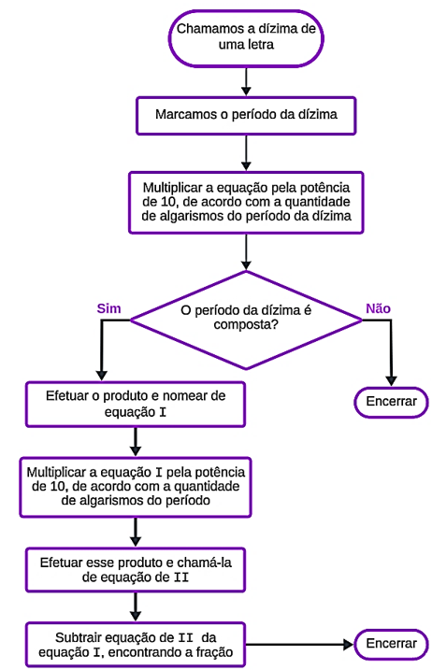

As frações geratrizes podem ser escritas pela sua forma irredutível.
Exemplos:
$\frac{{639}^{ ÷9}}{{99}^{ ÷9}}=\frac{ 71 }{11}$
$\frac{{3125}^{ ÷5}}{{990}^{ ÷5}}=\frac{ 625 }{198}$
Representando uma dízima composta por meio de fluxograma

Slide 29

17. Analise os números no quadro, a seguir, e classifique-os em dízimas periódicas simples ou dízimas periódicas compostas.
16. Expresse na forma de fração os seguintes números racionais:
a) 0,777...
b) 0,888...
c) 0,4545...
d) 1,3232...
e) 1,444...
f) 0,033...
g) 2,35111...
h) 1,23131...

Slide 30
18. Ao realizar uma divisão encontrei como resultado o número $2,3151515…$ Com base nesse resultado, julgue as afirmativas a seguir:
I. Esse resultado é um número racional.
II. Esse resultado é uma dízima periódica simples.
III. A representação fracionária desse número é $\frac{2292}{990}$.
Sobre estas afirmações, pode-se dizer que
(A) as afirmativas I e II são verdadeiras.
(B) as afirmativas II e III são verdadeiras.
(C) as afirmativas I e III são verdadeiras.
(D) todas as afirmativas são verdadeiras.
19. Em relação às dízimas periódicas, julgue as afirmativas, a seguir:
I. Toda dízima periódica é um número racional.
II. Tantos as dízimas periódicas, quanto as não periódicas possuem fração geratriz.
III. Chamamos de fração geratriz a representação fracionária da dízima periódica.
Sobre estas afirmações, pode-se dizer que
(A) a afirmativa I é falsa.
(B) as afirmativas I e II são falsas.
(C) a afirmativa II é verdadeira.
(D) as afirmativas I e III são verdadeiras.

Slide 31
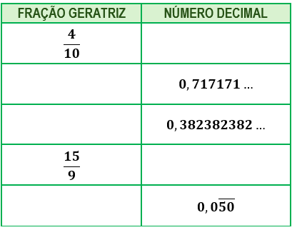
20. Complete o quadro com as representações fracionárias ou decimais, dos seguintes números racionais:
21. A fração geratriz do número $12,3\overline{72}$ é
(A) $\frac{12249}{990}∙$
(B) $\frac{990}{12249}∙$
(C) $\frac{12249}{9999}∙$
(D) $\frac{12249}{999}∙$
22. Resolva as expressões, a seguir, e apresente o resultado na forma fracionária:
a) $0,666…+0,252525…−0,777…$
b) $0,\overline{4} −0,\overline{5} +0,\overline{4} −0,\overline{8}$

Slide 32
23. Se $x=0,\overline{94}$ e $y=0,\overline{06}$, então $x+y$ é igual a
(A) $1$.
(B) $1,01$.
(C) $1,111…$
(D) $1,010101…$
25. Considere que $a=0,\overline{4}$ e $b=4,\overline{5}$, calcule os valores de
a) $a·b$
b) $a+b$
c) $b−a$
d) $b÷a$
e) $a÷b$
24. Observe a seguinte subtração
$$0,\overline{8}−\frac{ 25 }{90}$$
A diferença entre esses dois números é igual a
(A) $\frac{8}{ 9 }∙$ (C) $\frac{11}{ 18 }∙$
(B) $\frac{18 }{25}∙$ (D) $\frac{ 18 }{11}∙$
26. Seja $x = 1 e y = 0,\overline{9}$.
Qual das afirmações, a seguir, é verdadeira?
(A) $x<y$
(B) $x>y$
(C) $x=y$
(D) $x≠y$

Slide 33
27. Manoela dividiu dois números inteiros positivos, em sua calculadora, e obteve como resultado a dízima periódica $1,515151…$ Se a divisão tivesse sido feita na ordem inversa, ou seja, trocando o dividendo (numerador) com o divisor (denominador), qual teria sido o resultado obtido por Manoela?
28. João dividiu dois números inteiros positivos e obteve como resultado a dízima periódica $0,1777…$ Se ao invés de dividir ele tivesse multiplicado os dois números, qual teria sido o resultado obtido por João?
29. Veja a dízima periódica a seguir:
$0,222…$
Faça um fluxograma do passo a passo para se obter sua fração geratriz.
30. Veja a dízima periódica a seguir:
$$0,777…$$
Qual dos fluxogramas apresentados representa o caminho para determinar a fração geratriz dessa dízima?

Slide 34
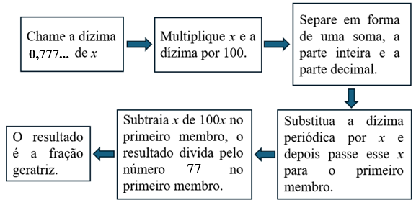
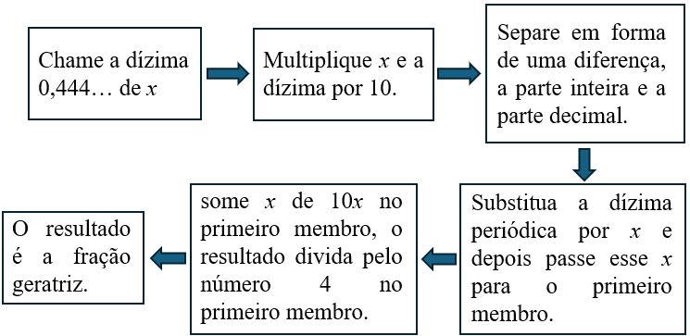
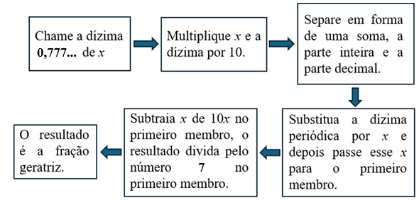
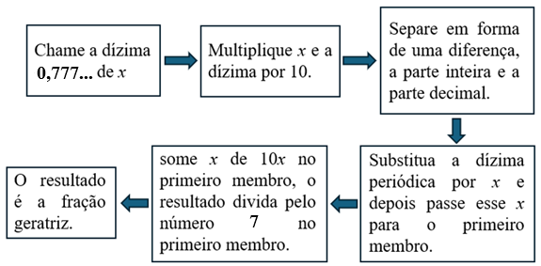
(A)
(C)
(B)
(D)

Slide 35

31. Uma família contendo 6 pessoas tem uma renda total de R$ 8891,00. Por motivo de uma pesquisa realizada pelo IBGE o entrevistador deveria informar em seu questionário a renda per capta dos integrantes da família, ou seja, dividir o valor da renda pelo número de integrantes da família.
Considerando apenas a parte decimal encontrada, qual é a fração geratriz desse valor?
(A) $\frac{3}{ 9 }$
(B) $\frac{6}{ 9 }$
(C) $\frac{5}{ 6 }$
(D) $\frac{13}{ 15 }$
Caro(a) estudante, neste momento vamos exercitar a habilidade de resolver problema com números racionais envolvendo as operações (adição, subtração, multiplicação, divisão, potenciação). Fique atento à sua resolução, marque apenas uma alternativa e verifique a solução.

Slide 36


Item 1. Qual é a fração geratriz de $18,222…$?
$\left(A\right) \frac{182}{ 99 }$
$\left(B\right) \frac{164}{ 99 }$
$\left(C\right) \frac{182}{ 9 }$
$\left(D\right) \frac{164}{ 9 }$
Item 2. Mateus realizava os cálculos para obter a fração geratriz do número $2,\overline{1}$.
O valor encontrado por Mateus foi
$\left(A\right) \frac{21 }{9}∙$
$\left(B\right) \frac{19}{ 9 }$ $∙$
$\left(C\right) \frac{21}{90}$ $∙$
$\left(D\right) \frac{19}{ 90 }$ $∙$
GRANDEZAS
Em matemática, grandezas referem-se a quantidades que podem ser medidas ou comparadas numericamente. Elas são essenciais para descrever e compreender o mundo ao nosso redor, desde o movimento de objetos físicos até abstrações como tempo e temperatura.

Slide 37
As grandezas podem ser divididas em dois tipos principais: grandezas escalares e grandezas vetoriais.
1º Tipo: Grandezas escalares: São completamente definidas por um número e uma unidade de medida. Exemplos incluem massa, temperatura, volume e tempo. Para representar uma grandeza escalar, geralmente, usamos números reais acompanhados de uma unidade apropriada.
2º Tipo: Grandezas vetoriais: Possuem magnitude (valor numérico), direção e sentido. Exemplos incluem força, velocidade e deslocamento. Para representar uma grandeza vetorial é necessário especificar tanto o valor quanto a direção, muitas vezes usando sistemas de coordenadas ou notações específicas.
Além disso, as grandezas podem ser classificadas como grandezas fundamentais ou derivadas. Grandezas fundamentais são aquelas que não podem ser definidas em termos de outras grandezas, enquanto as derivadas são definidas pela combinação das fundamentais.
O Sistema Internacional de Unidades (SI)
O Sistema Internacional de Unidades (SI) é a forma moderna do sistema métrico e é a base internacionalmente reconhecida para medições de todas as espécies. Ele define unidades de medida para diversas quantidades físicas, como comprimento, massa, tempo, corrente elétrica e temperatura, entre outras. O SI é baseado em sete unidades, que são:

Slide 38
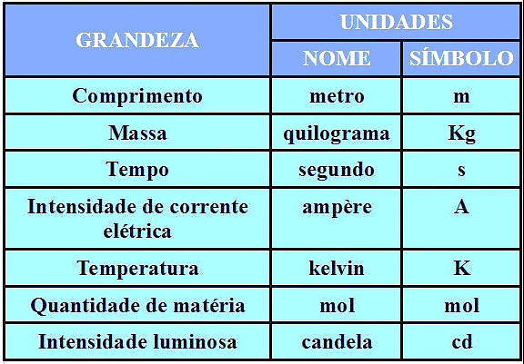
RAZÃO
A razão é uma comparação entre duas grandezas. Geralmente, essa comparação é feita através de uma fração. Veja alguns exemplos de razões em nosso cotidiano:
Velocidade (física): Percebemos a razão ao andarmos a pé ou em algum meio de locomoção, pois existe uma razão entre a distância que percorremos e o tempo que levamos para percorrê-la, chamamos essa razão de velocidade. A velocidade é a grandeza utilizada para determinar a divisão entre o caminho percorrido e o intervalo de tempo necessário para percorrê-lo. Por exemplo, a velocidade de 80 $km$/$h$ (lê-se: 80 quilômetros por hora).
Dessa forma podemos estabelecer uma relação entre duas ou mais grandezas.
Chamamos de Razão o quociente entre duas grandezas e de Proporção a igualdade entre duas razões.

Slide 39
Densidade de uma matéria (química): A densidade é a relação da massa de matéria em um determinado volume. Matematicamente, é calculada entre a razão da massa ($m$) e do volume ($v$) de um material. Por exemplo, a densidade da água a 25 °C é de 1 $g$/$cm^{3}$ (lê-se: um grama por centímetro cúbico).
Por exemplo, numa escala $\frac{1}{ 100 000 } ou \left(1 :100 000\right)$, 1 centímetro medido no mapa re­presenta uma distância de 100 000 centímetros ou 1 quilômetro na superfície terrestre.
Receitas (culinária): As receitas são instruções que explicam quais ingredientes levam a determinado prato e a forma como se deve preparar. As receitas indicam o procedimento adequado para que o prato em questão seja saboroso. Por exemplo, a receita para fazer panquecas indica que são necessários ovos, farinha e leite, entre outros ingredientes.
Escala (cartografia): Os cartógrafos trabalham com uma visão reduzida do território, sendo necessário indicar a proporção entre a superfície terrestre e a sua representação. Esta proporção é indicada pela escala, ou seja, ela representa, a relação entre a medida de uma porção terri­torial, representada no papel, e sua medida real na superfície terrestre.

Slide 40
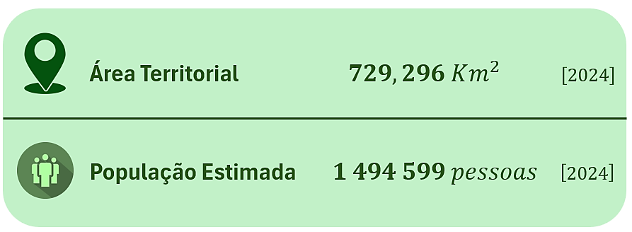
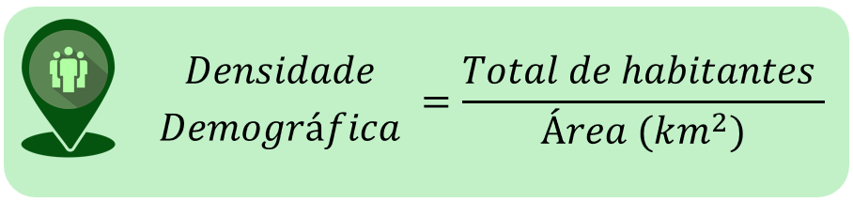
Exemplo 1:
Você sabe qual é a relação entre o número de pessoas que moram na sua cidade e sua extensão territorial?
Resolução: Se você mora em Goiânia, pode estabelecer essa relação calculando a densidade demográfica da capital.
Segundo o Instituto Brasileiro de Geografia e Estatística – IBGE, em 2024, Goiânia possui:
Assim, podemos calcular a densidade demográfica da capital fazendo o quociente entre essas duas grandezas:
Densidade demográfica: $\frac{1 494 599}{729,296}≅ 2049,37 habitantes/km²$
Se você mora em outra cidade, pode fazer esse mesmo cálculo buscando esses dados no site do IBGE e utilizando a relação:

Slide 41
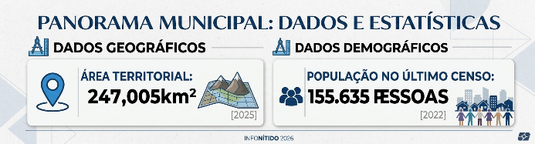
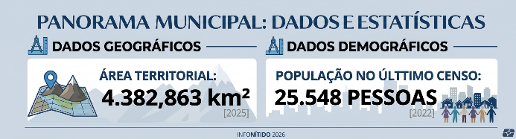
Observe outros exemplos de cidades goianas:
Densidade demográfica de Ipameri:
$$\frac{25 548}{ 4382,863 }≅ 5,83 habitantes/km²$$
Senador Canedo
Exemplo 2:
O recorde de corrida de 100 metros rasos pertence ao Jamaicano Usain Bolt. Ele percorreu essa distância em apenas 9,58 segundos. Qual foi a velocidade média dele?
Resolução:
Para descobrir a velocidade desse atleta, devemos nos lembrar do conceito de velocidade média.
A velocidade é uma grandeza caracterizada pela variação do deslocamento de um corpo em determinado tempo.
Densidade demográfica de Senador Canedo:
$$\frac{155 635 }{247,005}≅ 630,088 habitantes/km^{2}$$
Ipameri

Slide 42
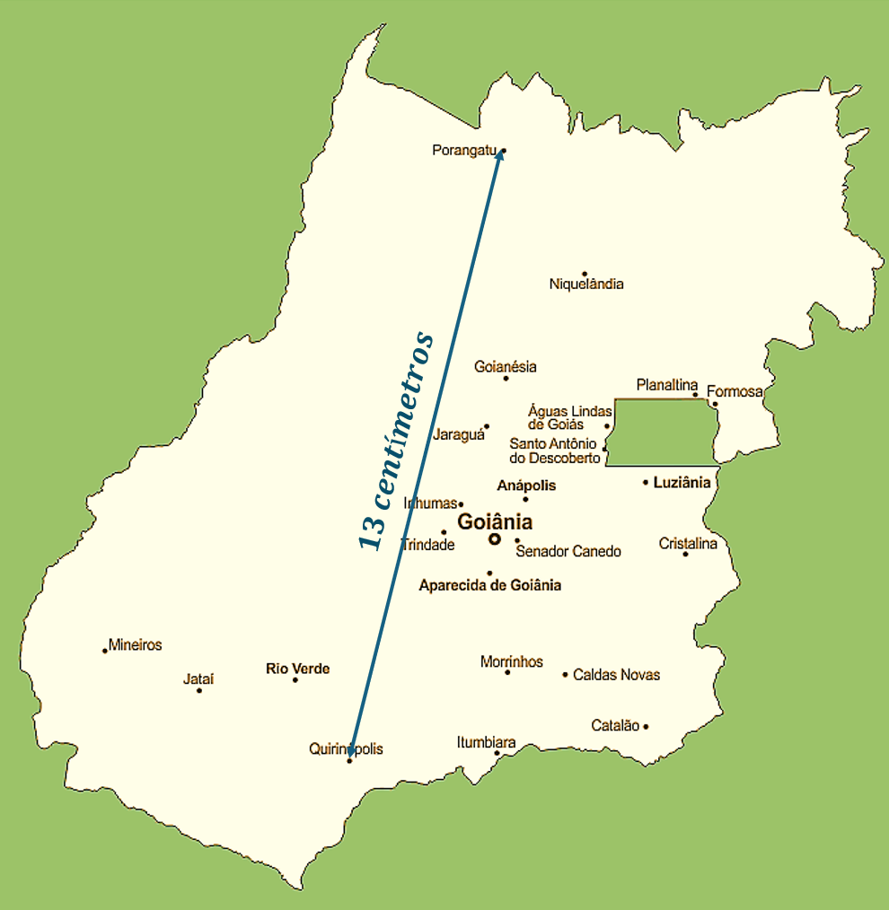
$$V_{m}= \frac{ΔS}{ ΔT }$$
Onde:
$ΔT→$ variação do tempo;
$ΔS→$ variação do espaço.
Dessa forma, a velocidade do jamaicano é calculada por:
$$V_{m} = \frac{ΔS}{ ΔT } → V_{m} = \frac{100}{ 9,58 }≅10,44$$
Logo, a velocidade média do Usain Bolt foi de $10,44 m/s²$.
Qual é a distância, em linha reta, entre Quirinópolis e Porangatu?
Exemplo 3:
Observe o mapa de Goiás feito na escala de
$1 :5 400 000$.

Slide 43
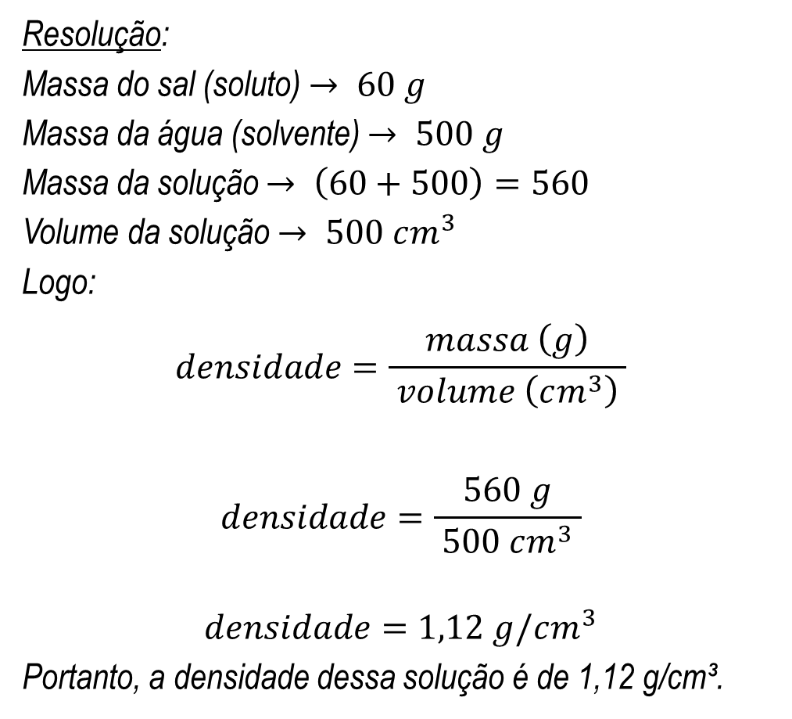
Resolução:
$$\frac{1}{ 5 400 000 }=\frac{13}{x} → x=70 200 000$$
Transformando centímetros para quilômetros:
$$\frac{70 200 000}{100 000}=702$$
Dessa forma, a distância entre as cidades é de 702 quilômetros.
Resolução:
Massa do sal (soluto) $→ 60 g$
Massa da água (solvente) $→ 500 g$
Massa da solução $→ \left(60+500\right)=560$
Volume da solução $→ 500 cm^{3}$
Logo:
$$densidade=\frac{massa \left(g\right)}{ volume \left(cm^{3}\right) }$$
$$densidade=\frac{560 g}{ 500 cm^{3} }$$
$$densidade=1,12 g/cm^{3}$$
Portanto, a densidade dessa solução é de 1,12 g/cm³.
Exemplo 4:
Uma solução foi preparada misturando-se 60 gramas de um sal em 500 g de água. Considerando-se que o volume da solução é igual a 500 cm³, qual será a densidade dessa solução em g/cm³?

Slide 44
Exemplo 5:
Em uma receita de biscoitos, a razão entre a quantidade de ovos e de copos de polvilho utilizados é de $\frac{2}{ 3 }∙$ Ao preparar esses biscoitos, seguindo a receita, se utilizarmos 12 copos de polvilho, quantos ovos deverão ser utilizados para preparar esses biscoitos?
Resolução:
A proporção entre eles é de $\frac{2}{ 3 }$ , ou seja, a cada 2 ovos usamos 3 copos de polvilho.
Para descobrir quantos ovos precisamos juntar aos 12 copos de polvilho, temos:
$$\frac{2}{ 3 } = \frac{x}{ 12 }$$
$$3x = 24$$
$$x = \frac{24}{3}$$
$$x=8$$
Logo, serão necessários 8 ovos.
1. Determine a razão entre os números, a seguir, mantendo a ordem apresentada.
a) 15 e 30
b) 8 e 12
c) 1,2 e 1,44
d) 58 e 90
e) 80 e 240
f) 14 e 98

Slide 45
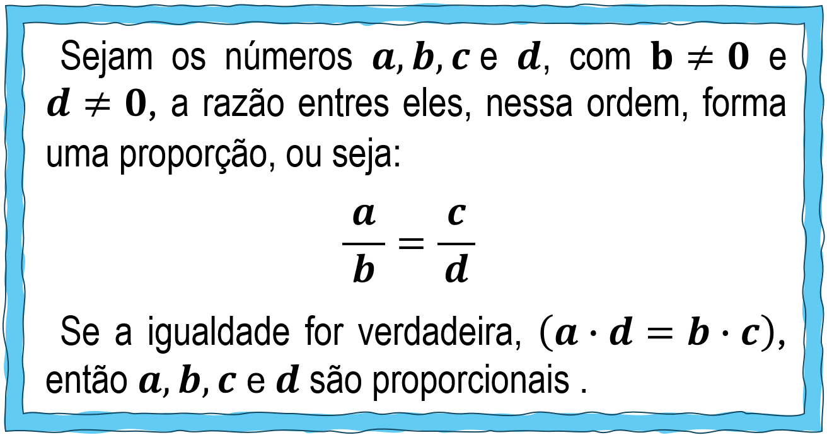
2. Uma mistura apresenta 3 kg de leite em pó e 900 g de café em pó. Qual é a razão entre a quantidade de leite e a quantidade de café nessa mistura?
PROPORÇÃO
3. Em um mapa na escala de 1: 500 000, a distância entre duas cidades é de 6 cm. Qual a distância real, em quilômetros, entre essas cidades?
A proporção consiste na igualdade entre duas ou mais razões, obedecendo a ordem em que eles são apresentados. A definição de proporção é:
4. A planta baixa de um empreendimento, possuem como medidas dos dormitórios, 4,4 cm por 4,2 cm. Sabe-se que as medidas reais desse dormitório eram de 3,30 m por 3,15 m.
Em qual escala desse projeto foi realizado?

Slide 46


O matemático inglês William Oughtred introduziu o símbolo do duplo dois-pontos (::) por volta de 1631 para separar as duas razões em uma proporção. Ela era escrita no formato $a∙b : :c∙d$, que se lê como "$a$ está para $b$ assim como $c$ está para $d$”, que do modo atual é escrito da forma: $\frac{a }{b}=\frac{ c }{d}$, perceba que ao efetuar a “multiplicação cruzada” entre os valores obtém-se:
$$a∙d=b∙c$$
que é exatamente o resultado do produto entre elementos do meio e o produto dos extremos na expressão
$a∙b : :c∙d$
Por esse motivo é comum dizer que o produto dos meios é igual ao produto dos extremos.

Slide 47
Exemplo 6:
Verifique se os números 2, 4, 8 e 16, respectivamente, são proporcionais ou não.
$$\frac{2}{ 4 }=\frac{8}{16} → \frac{ 1 }{2}=\frac{ 1 }{2} \left(por simplificação\right)$$
Outra maneira de verificar se eles são, ou não, proporcionais é realizando o produto dos meios (4 e 8) e dos extremos (2 e 16):
$$\frac{2}{ 4 }=\frac{8}{16}→ 2·16 = 4·8→ 32 = 32$$
Logo, os números são proporcionais.
Exemplo 7:
Verifique se os números 3, 5, 2, 3, respectivamente, são proporcionais ou não.
Montando as razões e realizando o produto dos meios e dos extremos, temos:
$$\frac{ 3 }{5}=\frac{ 2 }{3} → 3·3 = 5·2 →9 ≠ 10$$
Como a igualdade não é verdadeira, logo, os números não são proporcionais.

Slide 48
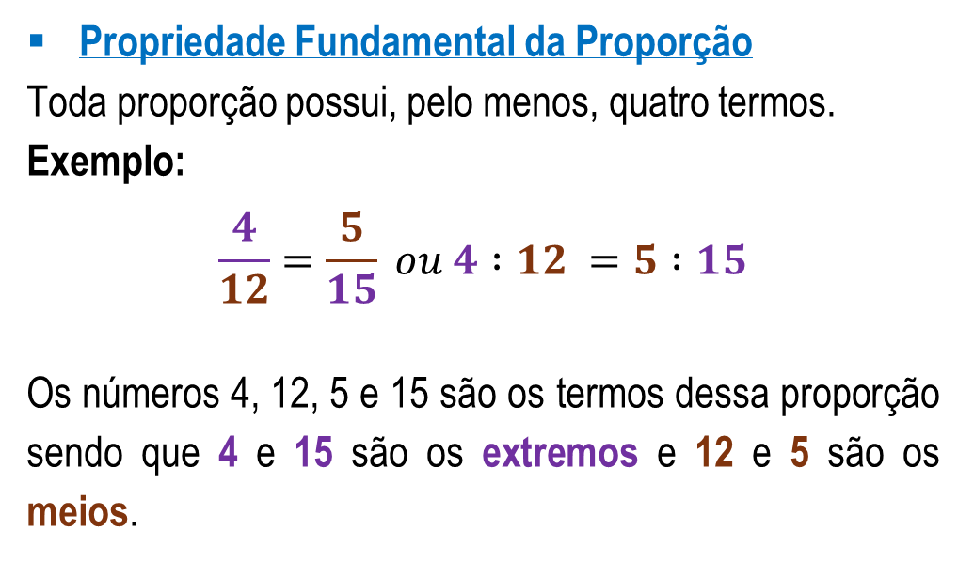

PROPRIEDADES DA PROPORÇÃO
O estudo da proporção é divido em duas propriedades: Propriedade fundamental das proporções e Propriedade da soma dos termos em uma proporção.
A propriedade fundamental da proporção diz que “O produto dos meios é igual ao produto dos extremos”.
Portanto, aplicando essa propriedade na proporção anterior, obtemos:
Produto dos termos dos meios: $4∙15=60$
Produto dos termos dos extremos: $12∙5=60$
Assim, verificamos numericamente a veracidade da propriedade.
Propriedade Fundamental da Proporção
Toda proporção possui, pelo menos, quatro termos.
Exemplo:
$$\frac{4}{12}=\frac{5}{15} ou 4 :12 =5 :15$$
Os números 4, 12, 5 e 15 são os termos dessa proporção sendo que 4 e 15 são os extremos e 12 e 5 são os meios.

Slide 49
Propriedades da soma dos termos em uma proporção
Qualquer que seja a proporção, a soma ou a diferença dos dois primeiros termos está para o primeiro ou para o segundo termo, assim como a soma ou a diferença dos dois últimos termos está para o terceiro ou para o quarto termo.
Exemplo:
$$\frac{4}{12}=\frac{5}{15} →\frac{4+12}{12}=\frac{5+15}{15}→\frac{16}{12}=\frac{20}{15}$$
Portanto,
$$16∙15=12∙20$$
$$240=240$$
Ou
$$\frac{4}{12}=\frac{5}{15} →\frac{4}{4+12}=\frac{5}{5+15}→\frac{4}{16}=\frac{5}{20}$$
Portanto,
$$16∙5=4∙20$$
$$80=80$$
Divisão proporcional entre valores em uma partilha – Regra de sociedade simples
Quando duas ou mais pessoas se juntam, formando uma sociedade numa atividade com fins lucrativos, é justo que os lucros ou prejuízos, sejam divididos entre elas, proporcionalmente ao capital que cada uma empregou e ao tempo que o capital esteve empregado.

Slide 50
Na resolução de situações-problema dessa natureza, usa-se a chamada regra de sociedade, que consiste em dividir a quantia considerada em partes diretamente proporcionais ao capital empregado, ao tempo de aplicação ou a outras grandezas. É, portanto, uma das aplicações da divisão proporcional, que tem como objeto a divisão dos lucros ou dos prejuízos entre sócios que formam uma sociedade. Uma sociedade pode ser classificada em simples ou composta, dependendo dos capitais aplicados e dos períodos de tempo de aplicação que podem ser iguais ou diferentes para cada sócio.
Observe as razões $\frac{a}{b},\frac{c}{d}$e$\frac{e}{f}$, é possível obter a seguinte relação:
$$\frac{a}{b}=\frac{c}{d}= \frac{e}{f}=\frac{a+c+e}{ b+d+f }=k(constante)$$
Exemplo:
João possui três filhos: André, Bruna e Charles. Ao falecer, João deixou R$ 1 500 000,00 de herança para seus filhos. O dinheiro deverá ser dividido de forma diretamente proporcional à idade de cada filho. Determine quanto cada um receberá, sabendo que André está com 16, Bruna com 20 e Charles com 24 anos.
Resolução:
O valor que cada um receberá é representado pelas variáveis $A$, $B$ e $C$, e suas idades serão representadas, respectivamente, pelas variáveis $a$, $b$ e $c$.
Sendo assim, temos:

Slide 51

$$\frac{A}{a}=\frac{B}{b}= \frac{C}{c}=\frac{A+B+C}{a+b+c}=k$$
Como $A+B+C$ corresponde ao valor total, temos:
$$\frac{A+B+C}{16+20+24}=\frac{1 500 000}{60}=25 000=k$$
Dessa forma,
$$\frac{A}{a}=\frac{B}{b}= \frac{C}{c}=25 000$$
Agora, determinando o valor que cada filho receberá, temos:
$$\frac{A}{16}=25 000$$
$$A=400 000$$
Logo, André receberá R$ 400 000,00.
$$\frac{B}{20}=25 000$$
$$B=500 000$$
Assim, Bruna receberá R$ 500 000,00.
$$\frac{C}{24}=25 000$$
$$C=600 000$$
Logo, Charles receberá R$ 600 000,00.

Slide 52



6. Os números 8, 18, $x$ e 45 formam uma proporção, nessa ordem. Determine o valor de $x.$
4. Verifique se os números 12, 36, 7 e 21 formam, nessa ordem, uma proporção.
5. Complete as sentenças, a seguir, para que as razões sejam proporcionais.
a) $\frac{ 2 }{4}=\frac{ }{ 2 }$
b) $\frac{2}{ 3 }=\frac{ }{ 12 }$
c) $\frac{ }{ 12 }=\frac{12}{144}$
7. Seja a proporção a seguir.
$$\frac{5}{ 8 }=\frac{15}{ 24 }$$
Considere as possibilidades de se obter novas relações de igualdades entre elas.
$I) \frac{5 + 8}{8}=\frac{15 + 24}{24}$
$II) \frac{5}{5 + 8}=\frac{15}{15 + 24}$
$III) \frac{5 ∙ 8}{8}=\frac{15 ∙ 24}{24}$
$IV) \frac{8 − 5}{8}=\frac{24 − 15}{24}$
d) $\frac{ 5 }{ }=\frac{60}{ 72 }$
e) $\frac{ 15 }{45}=\frac{ 240 }{ }$
f) $\frac{ 2 }{5}=\frac{ }{60}$

Slide 53
É possível afirmar que entre as relações apresentadas, estão corretas
(A) I, II e III.
(B) I, II e IV.
(C) I, III e IV.
(D) I, II, III e IV.
9. Três amigos formaram uma sociedade. A primeira entrou com R$ 20 000,00, a segunda, com R$ 50 000,00 e a terceira, com R$ 30 000,00. No balanço final de ano houve um lucro de R$ 25 000,00.
Qual foi a quantia que cada sócio recebeu?
8. Arthur investiu R$ 240 000,00 enquanto Paulo investiu R$ 320 000,00 na compra de um restaurante em sociedade. Após determinado tempo eles resolveram vender esse restaurante por R$ 672 000,00. Qual a parte que cada um irá receber pela venda desse restaurante?

Slide 54


São exemplos de grandezas diretamente proporcionais:
Distância e velocidade;
Distância e tempo;
Força e massa.
Preço e quantidade.
Exemplo 1:
Um automóvel percorre uma distância de 240 quilômetros movendo-se a 60 km/h. Se esse automóvel estiver a 120 km/h, ele conseguirá percorrer 480 km no mesmo período. Considere que neste exemplo, o tempo gasto é constante.
Observe o quadro:
GRANDEZAS DIRETAMENTE PROPORCIONAIS
Duas grandezas são diretamente proporcionais quando, um aumento na medida da primeira, gera um aumento proporcional na medida da segunda, ou quando uma diminuição da medida da primeira, gera uma diminuição proporcional, na medida da segunda.
$$↑\frac{ a }{b}=\frac{ c }{d}↑$$

Slide 55




Se tivéssemos a seguinte situação:
Podemos determinar o valor de $x$, a partir da proporção:
$$\frac{x}{ 79 }=\frac{240}{60}$$
Usando a propriedade fundamental da proporção, temos:
$$60 · x = 240 · 79$$
$$x = \frac{18 960}{60}$$
$$x =316$$
Assim, o automóvel percorre 316 quilômetros a uma velocidade constante de $79 km/h$.
Observando a razão entre a distância e velocidade, em diferentes situações, temos a proporção:
$$\frac{480}{120}=\frac{240}{60}=\frac{180}{45}=\frac{120}{30}=\frac{60}{ 15 }=4$$
Utilizando as equivalências fracionárias, podemos perceber que distância e velocidade grandezas são diretamente proporcionais.

Slide 56


Podemos dizer, portanto, que as grandezas, velocidade e distância, são proporcionais.
Neste exemplo, a relação entre as duas grandezas pode ser representada através de uma sentença matemática:
$$v=\frac{1}{ 4 }∙d$$
Onde, a variável $v$ representa a velocidade e a variável $d$ representa a distância percorrida.
Exemplo 2:
Um automóvel percorre uma distância de 160 quilômetros em 2 horas. Se esse automóvel percorresse 400 km, quanto tempo ele iria levar para realizar essa distância?
Resolução:
Observe a tabela:
Calculando o valor de $x$,
$$\frac{160}{ 400 }=\frac{2}{ x }$$
$$160 · x =400 · 2$$
$$x = \frac{800}{160}$$
$$x =5$$
Assim, o automóvel para percorrer 400 quilômetros levará 5 horas.

Slide 57


Exemplo 3: Uma fábrica produz 500 peças em 1h de montagem. Represente através de um gráfico a quantidade de peças produzidas dependendo do tempo.
Resolução:
Observe o quadro, com a quantidade de peças produzidas com o passar do tempo:
Para cada tempo (x) existem uma quantidade de peças produzidas (y).
Este quadro é representado pelo seguinte gráfico:

Slide 58
2. Felipe leva duas horas para percorrer uma distância de 160 km. Mantendo a velocidade constante, quanto tempo ele levará para percorrer 960 km?
3. Um frigorífero produz, anualmente, 18 toneladas de carne de frango. Mantendo o ritmo de produção, quantas toneladas de frango serão produzidas por bimestre?
4. Para encher um tanque de 45 litros de combustível, uma bomba de combustível leva 1,5 minutos. Quanto tempo leva para abastecer $\frac{ 4 }{5}$ desse tanque?
5. Em 15 minutos, um cozinheiro consegue descascar 2 kg de batatas. Mantendo o ritmo, em uma hora ele conseguirá descascar quantos quilogramas?
1. De acordo com a física, um espaço percorrido é diretamente proporcional ao tempo gasto para percorrê-lo, mantendo a velocidade constante. A professora Mariana deslocou-se em seu automóvel, durante 4 horas, a uma velocidade média de 90 km/h.
A sentença que representa corretamente a relação de proporcionalidade direta entre o espaço percorrido e o tempo é
(A) $V_{m}=\frac{ Espaço }{Tempo}$
(B) $V_{m}=\frac{ Espaço + Tempo }{Tempo}$
(C) $V_{m}=\frac{ Espaço − Tempo }{Tempo}$
(D) $V_{m}=Espaço∙Tempo$

Slide 59
6. Uma criança precisa ingerir três copos de água a cada duas horas. Se ela passar acordada 16 horas por dia, quantos copos d'água ela precisará ingerir neste período?
7. Assinale a alternativa correta.
(A) A velocidade de um automóvel e a distância percorrida por ele são grandezas inversamente proporcionais.
(B) A quantidade de mercadorias produzidas em uma fábrica e o número de funcionários, trabalhando em condições ideais nela, são grandezas diretamente proporcionais.
(C) A área da base de um prisma e seu volume são grandezas inversamente proporcionais.
(D) A distância percorrida por um táxi e o valor final da corrida são grandezas inversamente proporcionais.
8. Um medicamento é receitado para ser tomado 1 gota para cada 2 quilogramas de massa, em um intervalo de 6 horas. Seguindo essa receita, uma pessoa com 70 quilogramas deverá tomar quantas gotas desse medicamento
a) em 6 horas?
b) em 24 horas?

Slide 60



Slide 61
Item 2. Quatro estudantes Lucas, Rafael, Diego e Bruno moram
juntos em um apartamento. Em um determinado mês, a
conta de água foi de R$ 129,00. Para promover o consumo
consciente, eles decidiram dividir esse valor em partes proporcionais
ao tempo médio de banho diário de cada um.
Os tempos médios de banho foram
• Lucas → 5 minutos
• Rafael → 10 minutos
• Diego → 8 minutos
• Bruno → 20 minutos
O valor, em reais, que Bruno deve pagar é
(A) 65,00.
(B) 60,00.
(C) 50,00.
(D) 43,00.
Caro(a) estudante, neste momento vamos exercitar a habilidade de resolver problema que envolva variação proporcional, direta ou inversa, entre grandezas. Fique atento à sua resolução, marque apenas uma alternativa e verifique a solução.
Item 1. Maria planeja convidar 90 pessoas para a festa de
aniversário da filha e deseja manter a relação de 4 crianças
para 2 adultos.
Quantas crianças serão convidadas?
(A) 30 (C) 60
(B) 45 (D) 75

Slide 62

Exemplo 3:
Um automóvel move-se a 60 km/h e, consegue percorrer 240 km em 4 horas. Se esse automóvel estiver a 120 km/h, ele conseguirá percorrer os mesmos 240 km em duas horas. Considere que, neste exemplo, a distância percorrida é constante.
Observe o quadro:
Duas grandezas são chamadas de inversamente proporcionais quando um aumento na medida de uma delas faz com que a medida da outra seja reduzida na mesma proporção.
$$↑\frac{ a }{b}=\frac{ c }{d}↓$$
São exemplos de grandezas inversamente proporcionais:
Velocidade e tempo;
Quantidade e tempo.

Slide 63

Note que, foram observadas várias situações diferentes para as grandezas velocidade e tempo. Quanto maior é a velocidade, menor será o tempo dessa viagem.
Portanto, a razão entre as medidas de velocidade é igual a razão inversa entre as medidas de tempo, observe:
Observe que ambas as razões têm como resultado o número $\frac{1}{ 2 }∙$
Podemos dizer, portanto, que as grandezas, velocidade e tempo, são inversamente proporcionais.
Neste exemplo, a relação entre as duas grandezas pode ser representada através de uma sentença matemática:
$$v=\frac{ 240 }{t}$$
Onde, a variável $v$ representa a velocidade e a variável $t$ representa o tempo gasto no percurso.

Slide 64

► Como aplicar essas propriedades na resolução de problemas?
Resolução:
Aumentando a quantidade de carros vendidos, sua comissão também aumenta, logo são grandezas diretamente proporcionais. Assim:
$$\frac{2}{ 2000 }=\frac{ 15 }{x}$$
$$2∙x=2000∙15$$
$$2∙x=30 000$$
$$x=\frac{30 000}{2}$$
$$x=15 000$$
Portanto, Carlos recebeu R$ 15 000,00 de comissão no mês.
Relembrando que uma proporção é dada pela igualdade entre duas razões e o processo de resolução de problemas consiste na aplicação da sua propriedade fundamental: “o produto dos meios é igual ao produto dos extremos”.
Nas situações envolvendo regra de três, o principal método de resolução é através da utilização dos fundamentos e propriedades das proporções.
Exemplo 4:
Para cada 2 automóveis que vende, Carlos ganha R$ 2000,00 de comissão. Quanto ele recebeu de comissão no mês que vendeu 15 automóveis?

Slide 65
Exemplo 5:
Durante as eleições, uma gráfica recebeu um pedido muito grande para realizar a produção de material de campanha. Estimou-se que as 3 máquinas levariam 24 horas para realizar todo o serviço. Supondo que uma dessas máquinas pare de funcionar, antes de iniciar o serviço, qual será o tempo necessário para atender essa demanda?
Resolução:
Com a diminuição da quantidade de máquinas, o tempo para atender a demanda aumentará, logo são grandezas inversamente proporcionais. Dessa forma:
$$\frac{ 3 }{2}={\left(\frac{24}{x}\right)}^{−1}$$
$$\frac{ 3 }{2}=\frac{x}{24}$$
$$2∙x=24∙3$$
$$2∙x=72$$
$$x=\frac{72}{2}$$
$$x=36$$
Portanto, serão necessárias 36 horas, para atender essa demanda.

Slide 66
10. Das situações, a seguir, marque aquela que descreve duas grandezas inversamente proporcionais.
(A) Quantidade de pessoas em um churrasco e a quantidade de carne necessária.
(B) Número de habitantes em uma cidade e o consumo de água tratada.
(C) Velocidade de um automóvel e a distância percorrida em um mesmo intervalo de tempo.
(D) Vazão do ralo de um reservatório e o tempo necessário para esvaziá-lo.
8. Um automóvel leva 6 horas em um percurso mantendo a velocidade de 30 km/h.
Qual seria a velocidade desse automóvel se fizesse o mesmo percurso em 2 horas?
(A) 90 km/h (C) 30 km/h
(B) 60 km/h (D) 20 km/h
9. Um caminhoneiro deseja realizar uma entrega de uma carga no tempo de 6 horas, para isso precisará manter uma velocidade média de 90 km/h. Entretanto, no último instante antes de sair, ficou decidido que ele entregará a carga em 5 horas. Qual será a nova velocidade média?

Slide 67
11. Das situações, a seguir, assinale aquela que NÃO apresenta proporcionalidade.
(A) Densidade demográfica: razão entre o número total de habitantes pela área.
(B) Velocidade média: razão entre o espaço percorrido e o tempo.
(C) Escala: razão entre a medida da representação do desenho de um objeto e a medida real desse objeto.
(D) Tamanho do pé: razão entre a idade de uma pessoa e o tamanho do calçado.
12. Maria foi a uma casa de armarinho comprar tecido para confeccionar pijamas para revenda. A vendedora a informou que cada metro do tecido custava R$ 19,69 e que cada metro tinha 40 unicórnios e 120 corações.
Sabendo que Maria comprou 11,2 metros desse tecido responda:
a) Quantos unicórnios estão presentes no tecido comprado por Maria?
b) Quantos corações estão presentes no tecido comprado por Maria?
c) Qual foi o valor total, em reais, pago por Maria?
d) Se ela gasta 0,8 metros para confeccionar 1 pijama, quantos pijamas Maria conseguirá confeccionar?
e) Quantos corações e quantos unicórnios terão em cada pijama confeccionado?

Slide 68



Slide 69

Leia a situação, a seguir, para responder aos itens 1 a 4:
Os estudantes que moram no campo e estudam na cidade de Goianésia - Goiás, utilizam o micro-ônibus como transporte escolar para saírem do campo e percorrerem 36 km até a cidade. Para isso, utilizam um veículo com capacidade de transportar 28 estudantes sentados por viagem. Todos os dias 84 alunos fazem essa viagem.
Caro(a) estudante, neste momento vamos exercitar a habilidade de resolver problema que envolva variação proporcional, direta ou inversa, entre grandezas. Fique atento à sua resolução, marque apenas uma alternativa e verifique a solução.
Item 1. Qual é a quantidade de micro-ônibus necessários para levar essa quantidade de estudantes?
(A) 2
(B) 3
(C) 4
(D) 5

Slide 70
Item 2. Sabe-se que o consome médio de cada micro-ônibus é 6 quilômetros por litro de combustível por viagem.
Qual será o consumo total de combustível que cada micro-ônibus gasta em uma viagem de ida e volta?
(A) 6 litros
(B) 8 litros
(C) 12 litros
(D) 24 litros
Item 4. Sabe-se que o litro do diesel está custando atualmente R$ 6,95 e é necessário reabastecer completamente todos os micro-ônibus que fazem o transporte dos estudantes. Além disso, cada micro-ônibus possui um tanque de combustíveis que comporta até 144 litros.
Qual o valor gasto para reabastecer todos os micro-ônibus?
(A) R$ 1000,80.
(B) R$ 3000,80.
(C) R$ 3002,40.
(D) R$ 3080,00.
Item 3. Cada micro-ônibus possui um tanque de combustíveis que comporta até 144 litros.
Qual é a quantidade de viagens (ida e volta) que cada um desses micro-ônibus pode realizar sem reabastecer?
(A) 12 (C) 15
(B) 14 (D) 16

Slide 71

GRANDEZAS NÃO PROPORCIONAIS
Observe a situação problema, a seguir:
Uma árvore de Jatobá com 12 meses de idade e 55 cm de altura foi plantada em um bosque na cidade de Goiânia. Acompanhou-se o crescimento dessa árvore nos próximos 5 anos (60 meses) e observou-se o comportamento de seu crescimento durante esse tempo e foi registrado conforme o quadro a seguir:
O crescimento dessa árvore foi proporcional conforme o passar dos anos?
Resolução:
O primeiro ano a árvore cresceu 55 cm e no segundo ano ela cresceu 57 cm $(112 −55=57)$, no terceiro ano ela cresceu 61 cm $(173 −112=61)$, no quarto ano ela cresceu 64 cm $(237 −173=64)$

Slide 72

e no quinto ano ela cresceu 65 cm $(302 −237=65)$, em todos os anos analisados, em nenhum deles houve um crescimento constante, o que é perceptível ao observar a diferença de crescimento ano após ano. Portanto, podemos afirmar que a relação (tempo/altura) de crescimento dessa árvore não é diretamente proporcional.
Nesse caso, dizemos que o crescimento da árvore e o tempo são grandezas não proporcionais.
É importante fazer uma relação e comparação entre as grandezas para determinar se são diretamente, inversamente ou não proporcionais. Podemos estabelecer o seguinte mapa conceitual para sintetizar os conteúdos abordados nessa aula:
Sendo assim, podemos afirmar que as razões entre essas grandezas são inversamente proporcionais?
Também não, uma vez que não existe uma relação de inversão nas grandezas analisadas, ou seja, árvore não diminui com o passar dos anos. Logo, se essas grandezas não são diretamente proporcionais e nem inversamente proporcionais, o que elas são?

Slide 73
14. Classifique as grandezas envolvidas em cada situação, a seguir, em diretamente ou inversamente proporcionais.
a) Um automóvel está a uma velocidade de 50 km/h e gasta duas horas para chegar ao seu destino. Esse mesmo automóvel gastaria quantas horas se estivesse a 75 km/h?
b) Para percorrer 300 km, um carro gastou 30 litros de combustível. Nas mesmas condições, com 60 litros o carro percorrerá quantos quilômetros?
c) Seis máquinas escavam um túnel em dois dias. Quantas máquinas idênticas serão necessárias para escavar esse túnel em um dia e meio?
13. Considere as afirmações, a seguir, e classifique-as em grandezas diretamente, inversamente ou não proporcionais.
a) Quantidade de pessoas em uma festa e a quantidade de refrigerante consumida.
b) Tempo gasto e a distância percorrida com velocidade constante, por um automóvel.
c) Velocidade de um automóvel e o tempo gasto para percorrer a mesma distância.
d) A medida do comprimento do lado e o perímetro de um polígono regular.
e) Vazão de uma torneira e o tempo gasto para encher um reservatório.
f) A altura e o peso de uma pessoa.
g) Quantidade de ônibus para levar uma quantidade específica de pessoas e a quantidade de viagens.

Slide 74

d) O preço de 2 latas de um certo refrigerante é igual a R$ 5,60. Qual o preço de três latas do mesmo refrigerante?
e) Sabemos que a densidade de uma substância é calculada pela razão entre a massa e o volume. Se determinada substância possui 2 cm³ de volume, com densidade de 100 g/cm³. Qual deve ser o volume de uma outra substância, tendo a mesma massa, para que a sua densidade seja de 80 g/cm³?
15. Uma bola foi jogada para cima como mostra na imagem, a seguir, e foram registrados os seguintes dados para as altitudes obtidas:
Podemos afirmar que as alturas são proporcionais aos tempos de subida $t$? Justifique.

Slide 75


16. Segundo o gráfico, a seguir, X e Y são grandezas diretamente ou inversamente proporcionais?
17. Marília faz um treino em uma academia e a cada 30 minutos de treino, ela perde 400 calorias, conforme mostra o gráfico a seguir:
Em 2h e 54 minutos de atividade física, Marília perderá quantas calorias?

Slide 76


18. Em uma aula do curso de educação física, foi informado que um atleta de natação profissional precisa ingerir 3 g de proteína por quilo de peso corporal por dia. Dessa forma, um atleta de natação profissional com 92 kg, precisará ingerir quantos gramas de proteína por dia?
19. Construa o gráfico que represente a situação da questão anterior.
20. Segundo o gráfico, a seguir, X e Y são grandezas diretamente ou inversamente proporcionais?
21. As grandezas $x$ e $y$ são diretamente proporcionais e estão representadas no gráfico, a seguir.

Slide 77

22. As grandezas $y e x$ são inversamente proporcionais e estão representadas no gráfico, a seguir.
Determine o valor de $y$ quando $x=4.$

Slide 78


